Slide 1
Báo Cáo Đồ Án Java
Đề Tài Website Quản Lí Cửa Hàng Di Động
GVHD: Thầy Nguyễn Hữu Trung
Sinh Viên Thực Hiện:
Nguyễn Thành Long – 1811063592
Thái Thị Thu Thủy - 1811063342

Slide 2
Nội Dung
1
Tổng Quan
2
Phân Tích Thiết Kế Hệ Thống
3
Cơ Sở Dữ Liệu
4
Demo Website

Slide 3
Tổng Quan
Đặt Vấn Đề
Mô Tả Đề Tài

Slide 4
Tổng Quan
ĐẶT VẤN ĐỀ
1
KIỂM SOÁT HIỆU QUẢ NHÂN VIÊN TRONG CỬA HÀNG | PowerPoint
2
GIÚP NGƯỜI DÙNG TIẾT KIỆM THỜI GIAN VÀ NGUỒN NHÂN LỰC | PowerPoint
3
TĂNG CƯỜNG TƯƠNG TÁC VỚI KHÁCH HÀNG | PowerPoint

Slide 5
Phân Tích Thiết Kế Hệ Thống

Slide 6
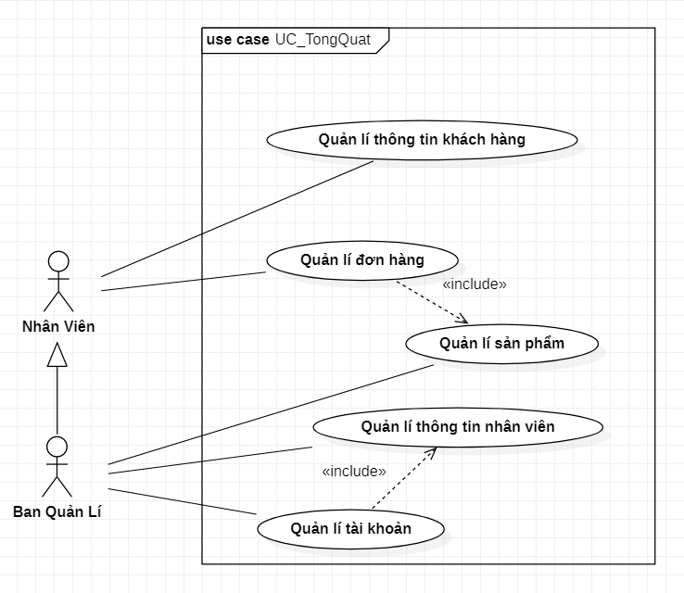
Phân Tích Thiết Kế Hệ Thống
Sơ Đồ Use Case Tổng Quát

Slide 7
Cơ Sở Dữ Liệu

Slide 8
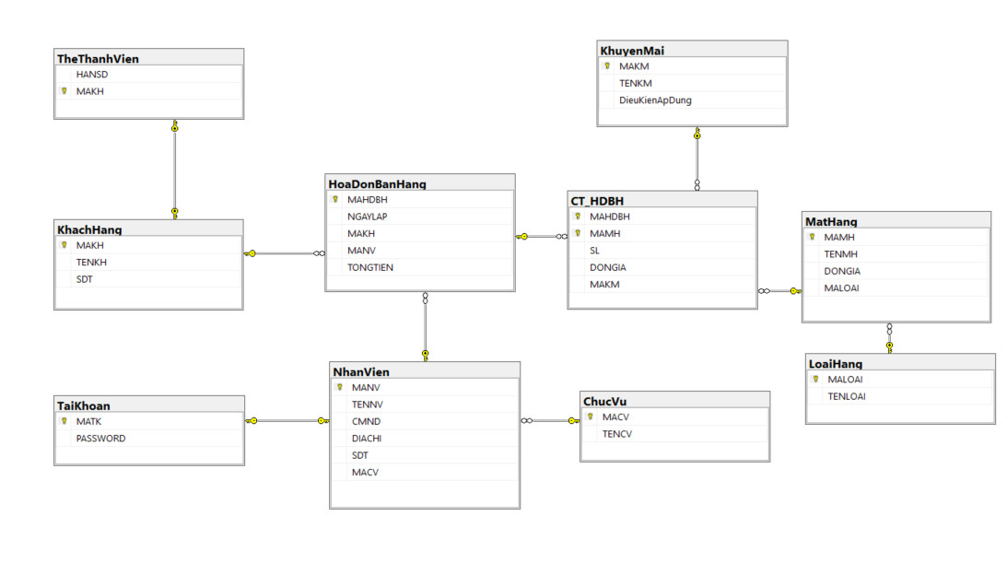
Cơ Sở Dữ Liệu
Mô Hình Cơ Sở Dữ Liệu ( Diagram Database )

Slide 9
DEMO Website

Slide 10
Thank you
Special to the Teacher

